Slide 1

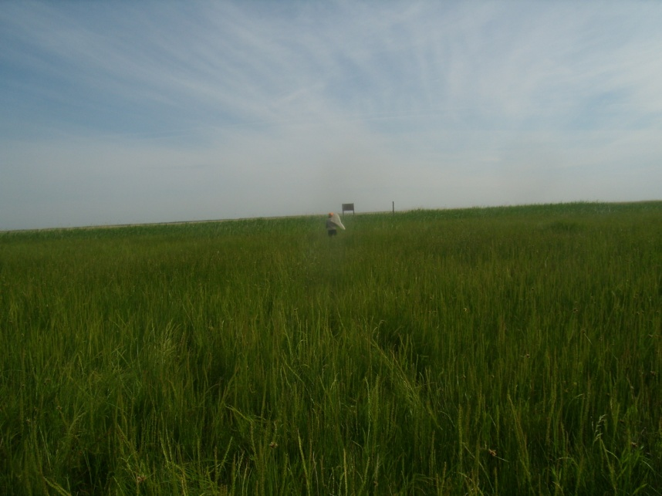
МКОУ Цветниковская СОШ
Животный мир
Михайловского ряма
Автор: Аленникова Софья
11класс
Руководитель: Соловьёва Т.М.
2020

Slide 2

Михайловский рям- памятник природы областного значения. Образован в 2004 году на площади 1602 га. Профиль ландшафтный. Находится в Здвинском районе, в 12 километрах к югу от райцентра Здвинск. В 5-6 километрах западнее ряма, на берегу озера Урюм, расположено село Михайловка, по имени которого рям получил свое название. Основным элементом ландшафта Михайловского ряма является своеобразный комплекс луго-болотной растительности, расположенный среди лесостепного ландшафта. Преобладает высокорослая растительность, состоящая в основном из тростников, рогозов и некоторых корневищных многолетников. Михайловский рям сочетает в себе черты верхового и низинного болота. На территории памятника природы зарегистрировано 102 вида птиц, 24 вида млекопитающих, 3 вида земноводных, 3 вида пресмыкающихся, 146 видов беспозвоночных животных.
При исследовании экосистемы Михайловского ряма в 2013г. учащимися нашей школы
были обнаружены представители:
· класса Брюхоногие моллюски;
·класса Насекомые (отряд Стрекозы (взрослые и личинки),отряд Жуки , отряд Двукрылые
(взрослые и личинки));
· класса Паукообразные.
При работе с литературой оказалось, что из всех животных Михайловского ряма в Красную книгу Новосибирской области занесены следующие виды: пеструшка степная, белозубка сибирская, северный кожанок, большой подорлик, кобчик, кречетка, дербник, длиннохвостая неясыть, серый сорокопут, обыкновенный соловей, сверчок соловьиный, шмель пластинчатозубый, шмель моховой. Степной лунь занесен В Красную книгу РФ .

Slide 3
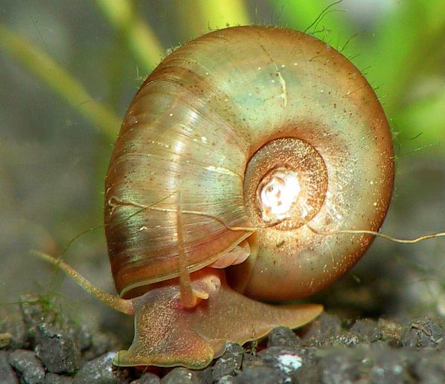
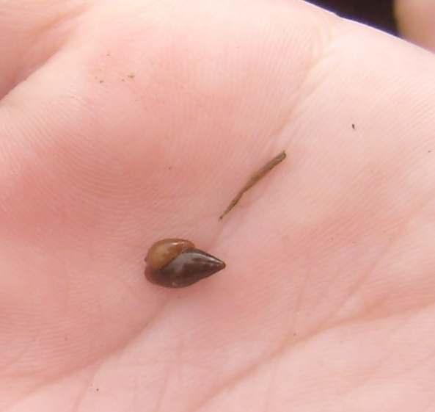
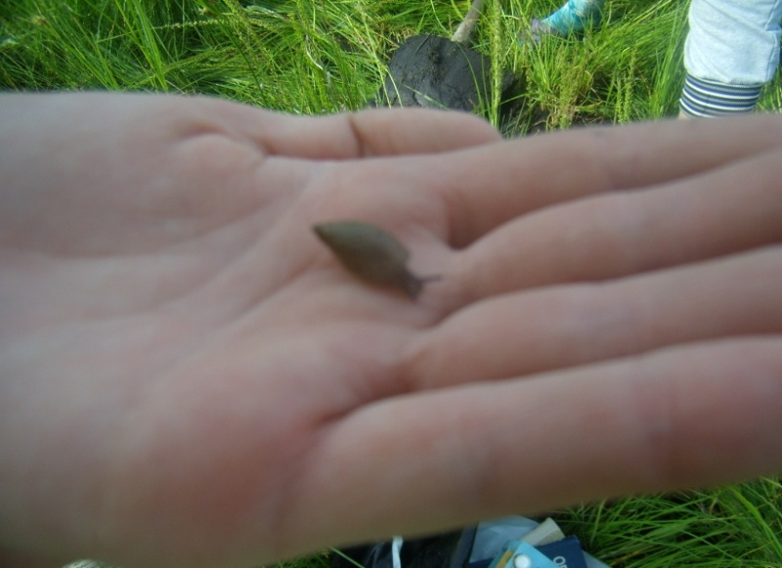

Прудовик малый
Катушка закрученная
Янтарка обыкновенная
По форме раковины малый прудовик похож на обыкновенного прудовика, но величина его не более 10-12 мм.Обитает во временных водоемах, лужах,
канавах, на заболоченных лугах, иногда даже на влажной почве возле уреза воды. Малыйпрудовик является промежуточным
хозяином очень опасного паразита скота (а изредка и человека) - печеночного сосальщика.
Раковина желтая, диаметром до 10 мм, с 6-7 оборотами.
На последнем обороте острый, смещенный вниз киль.
Обитает в прибрежных зарослях стоячих водоемов, часто плавает
на поверхности воды.
Название свое получила за ян-тарно-желтый цвет вытянутой, тонкой, хрупкой, почти прозрачной раковины.
Высота раковины 16-22 мм, ширина 8-11 мм. Раковина с 3-4 оборотами, последний оборот сильно вздут и расширен, устье яйцевидное.
Обитает янтарка в сырых местах - на влажных лугах, возле водоемов, часто ее можно видеть на плавающих листьях водных растений,
а иногда она даже погружается в воду.

Slide 4
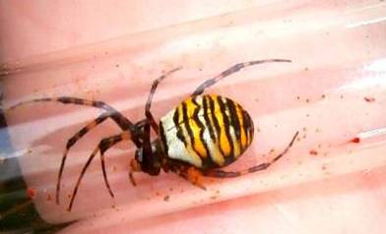
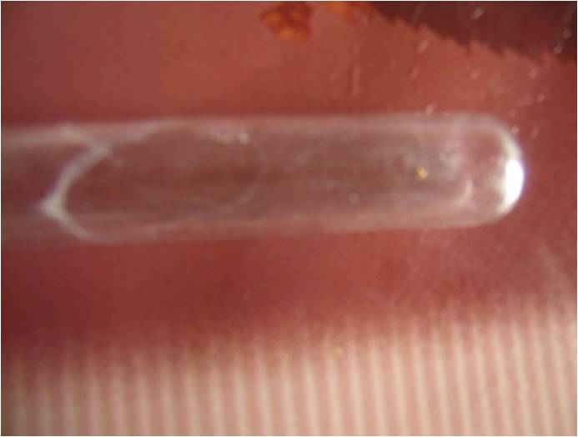
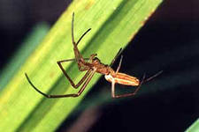
Паук-оса
Семейство Круглопряды
Их брюшко имеет интересный рисунок из желтых, белых и черных чередующихся полос. На спине особи имеют плотный щит серебристого цвета. Головогрудь такого паука покрыта волосками с той же серебристой окраской. А по краям брюшка есть шесть четких выемок, окрашенных в разные цвета. У этих пауков весьма четко виден половой диморфизм. Самки этого рода довольно крупные — их размеры составляют примерно 25 мм.
Семейство Тетрагнатиды
Представители этого семейства имеют относительно большое брюшко и мягкий внешний хитиновый скелет.
Пауки имеют средние размеры – 5-8 мм. Как и заведено, самка кругопряда обычно больше самца.
Не удивительно, что самцы иногда побаиваются приближаться к самкам, опасаясь быть съеденными.
Это пауки с узким брюшком,
в 2-3 раза превышающим
длину головогруди.
Челюсти также сильно
удлинены,
с хорошо заметными шипами по
внутреннему краю и
с длинными изогнутыми
коготками.

Slide 5

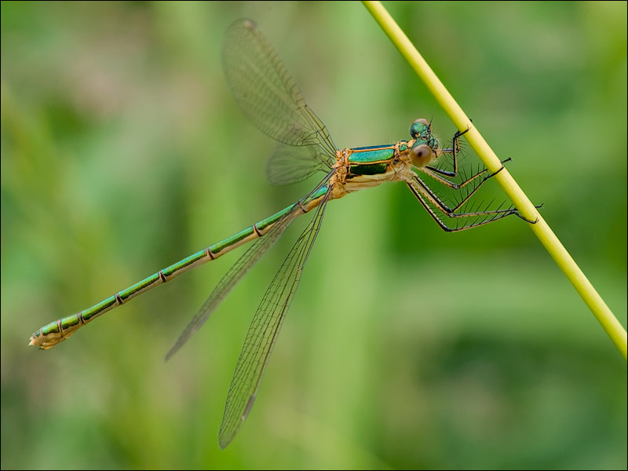
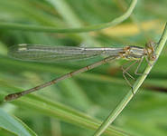

Влаголюб
Лютка зелёная
Тело чёрного цвета с оливково-зеленоватым оттенком, бока брюшка с рыжими пятнышками, усики рыжие. Задние ноги плавательные. Средние и задние лапки с плавательными щетинками на верхней стороне. Последний членик передних лапок самца сильно расширен и образует треугольную пластинку, красный по внутреннему краю. Взрослые влаголюбы питаются разнообразными мелкими водорослями и разлагающимися растительными веществами.
Лютка-невеста
Длина брюшка 3—3,9 см, заднего крыла — 2,3—2,8 см. Эта небольшая стрекоза с ярко-зеленым,
металлически переливающимся брюшком принадлежит к семейству люток.
Летает лютка зеленая во второй половине лета,
ее можно увидеть по берегам небольших стоячих или слабо проточных водоемов,
богатых водной растительностью. Взрослые стрекозы истребляют комаров.
Характерными особенностями этих стрекоз, длина тела которых не превышает 25 – 35 миллиметров является наличие продолговатого темного пятна
на кончиках прозрачных крыльев, и способность самцов выделять на своем теле порошкообразные голубые пятна. Эти стрекозы очень плохо летают,
поэтому большую часть времени проводят вблизи мест своего постоянного обитания на берегах стоячих водоемов с густой береговой растительностью.

Slide 6
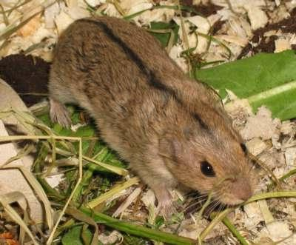
Единственный вид рода Lagurus семейства хомяковых.
Мелкий зверёк с коротким хвостом. Длина тела 8—12 см, хвоста 7—19 мм. Весит 25—35 г
Глаза и уши небольшие. Окраска верха тела довольно однотонная: от тёмной или буровато-серой до светлой, серовато-палевой;
постепенно переходит в несколько более светлую окраску боков и брюшка.
Вдоль хребта от носа до хвоста идёт тёмная полоса. Зимний мех лишь немногим длиннее и гуще летнего. Активна круглосуточно, но ведёт полуподземный образ жизни и на поверхность выходит лишь ненадолго, обычно в сумерках или ночью. Роет довольно сложные норы глубиной 30—90 см; использует также норы других грызунов — сусликов, песчанок, слепушонок, глубокие трещины в почве. Основная нора соединена с несколькими временными сетью тропинок. Зимой прокладывает туннели под снегом. Живёт небольшими колониями; в гнездовой норе весной поселяется пара зверьков.
Пеструшка степная
Lagurus lagurus

Slide 7
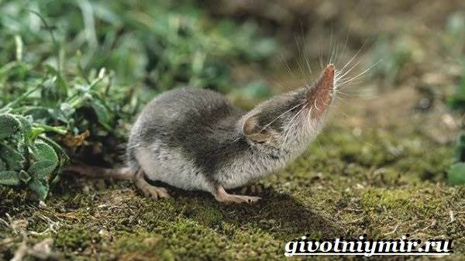
Семейство Землеройковые – Soricidae
длина туловища этого зверька не превышает отметки в 8 см, хвост – 3- 4 см. На голове расположенный хоботок. Все тело покрывает шерсть двух цветов: мех на спине – мутного бурого оттенка, а ближе к брюху он переходит в более светлый серый оттенок. Сибирская белозубка -эндемик России. Распространена в западной Сибири и прилегающих к ней районах.
Имеет средние размеры и коричнево-бурый окрас. В пищевой рацион включены горбатки, саранчовые, личинки жужелиц, а также мелкие позвоночные.
Когда сибирская белозубка поедает маленького зверька, она оставляет от него части ног, шкурку и хвост. Продолжительность жизни в природных условиях составляет один год.
Сибирская белозубка
Crocidura sibirica

Slide 8
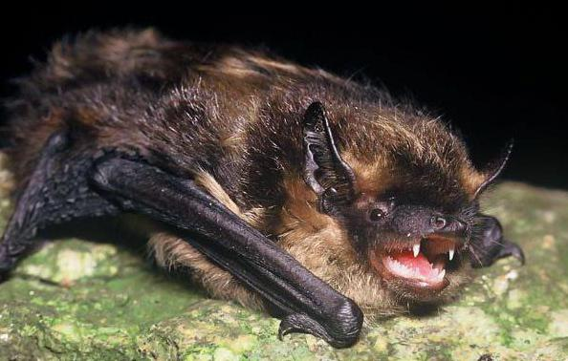
Летучая мышь среднего размера. Масса 8—14 г. Длина тела 49—64 мм, длина хвоста 38—51 мм. Размах крыльев — 24—28 см, длина предплечья — 38—43 мм. Крыло сравнительно узкое, заостренное. Ухо тонкокожее, полого округленное к вершине. Мех густой и высокий. Низ светлее верха; верх буроватый с золотистым налётом, образованным светлыми концами шерстинок. У кожанков, обитающих в Туве, спина серовато-жёлтая. Конец хвоста на 4—5 мм выступает из межбедренной перепонки.
Среди всех представителей отряда рукокрылых северный кожанок наиболее стоек к пониженным температурам.
От других видов летучих мышей отличается металлически-золотистой окраской вершинок отдельных волос или вытянутых вдоль спины тонких блестящих прядей на темно-буром или коричневом основном фоне окраса верха тела
Северный кожанок
Eptesicus nilssonii

Slide 9
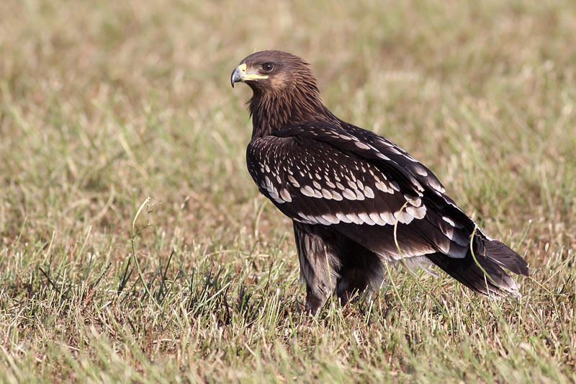
Птица семейства ястребиных. Имеет длину тела 65—73 см и массу тела 1,6—3,2 кг. Половой диморфизм не выражен, самки крупнее самцов. Редко встречается светлая форма. Экология вида изучена недостаточно. Большой подорлик несколько крупнее и темнее своего ближайшего родственника — малого подорлика, но в полевых условиях эти виды практически неразличимы. Оперение взрослых птиц (от трёх лет и старше) однотонное, тёмно-бурое, затылок и подхвостье окрашены несколько светлее.
Маховые перья черноватые со светлыми основаниями внутренних опахал; рулевые — тёмно-бурые, иногда с черноватым поперечным рисунком. Изредка встречаются особи, у которых основной бурый
цвет заменён охристо-желтоватым. У молодых особей оперение со светлыми каплевидными пятнами
на верхней стороне тела, встречается также светлая вариация с преобладанием охристо-золотистого тона.
В промежуточных нарядах постепенно уменьшается примесь охристых пестрин. Клюв и когти чёрные.
Восковица и ноги жёлтые. Ноги оперены до самых пальцев.
Подорлик большой
Aquila clanga

Slide 10
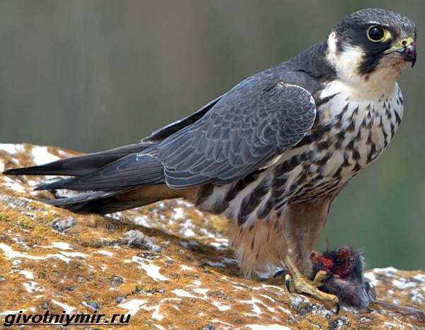
Вид хищных птиц рода соколов. Мелкий сокол, пропорциями и поведением сходный с пустельгой, но менее ширококрылый. Длина птицы 28—33 см, длина крыла 23—35 см, размах крыльев 65—77 см, масса 130—197 г. Клюв короткий, относительно слабый. Самец тёмно-сизый (почти чёрный) с кирпично-красным низом брюха, подхвостьем и «штанами». Самка охристая с серыми с поперечной полоской спиной, крыльями и хвостом, продольными пестринами на брюхе, чёрными усами. Молодые птицы буроватые с белёсым низом в продольных пестринах. Лапы, восковица и кольцо вокруг глаза у птиц красные или оранжевые, у молодых — жёлтые. Когти беловато-бурые. Радужина тёмно-бурая. Питается почти исключительно крупными насекомыми — стрекозами, жуками, кузнечиками и пр. Изредка ловит мелких грызунов, ящериц. Из птиц охотится, в основном, на воробьёв, но может загнать и более крупную птицу, как голубь. Охотятся днем, вопреки латинскому видовому названию «vespertinus» — «вечерний». Гнездятся в брошенных гнёздах врановых, иногда в дуплах, нишах или норах.
Кобчик
Falco vespertinus

Slide 11
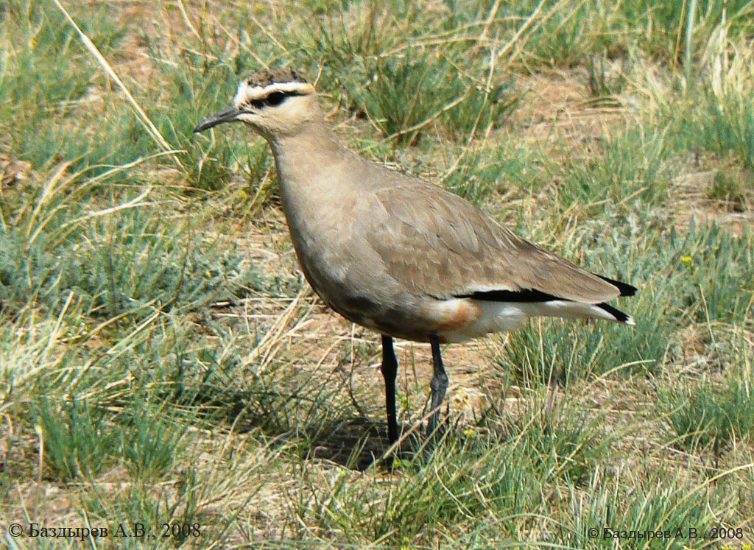
Вид птиц из семейства ржанковых. Гнездится группами, часто вместе с другими куликами, соседние гнезда расположены не ближе 20—30 м друг от друга. В гнездо, расположенное на земле, самка откладывает 3—5 яиц. Птицы образует пары, которые поселяются в колониях. Гнездо незатейливое, всего лишь неглубокая ямка в почве от следа копыта домашнего животного, скудно выстланная корешками трав и стеблями. Кречетка – красивая птица с плотным телосложением. Ее размеры такие, как у чибиса. Голова крупнее и хохолок отсутствует. Оперение дымчатое, сизоватое, с темным отливом и пятнами. Крылья круглые. Средняя продолжительность жизни в естественной среде обитания составляет около 3 лет, максимальная достигает 12.
Кречетка
Vanellus gregarius

Slide 12
Хищная птица, мелкий коренастый сокол, с относительно короткими заострёнными крыльями и длинным хвостом. Длина тела 24—32 см, размах крыльев 53—73 см^{[4]}. Самки в среднем на треть крупнее самцов — их вес составляет 160—311 г, в то время как у самцов только 125—235 г.^{[5]} В окрасе также имеются отличия.
Верх самцов сизый, иногда с фиолетовым или буроватым оттенком, с чёрными продольными пестринами на голове, затылке и плечах. Полёт несколько напоминает полёт ласточек — быстрый и маневренный, чередуется частыми неглубокими взмахами крыльев, и скольжением. Охотится невысоко над землёй, при пикировании волнообразно скользит в воздухе со сложенными крыльями^{[4]}. Необщительная и вне гнезда обычно молчаливая птица. Сигнал беспокойства — типичный для соколов ускоряющийся резкий и отрывистый крик «кьяк-кьяк-кьяк»
Де́рбник
Falco columbarius

Slide 13
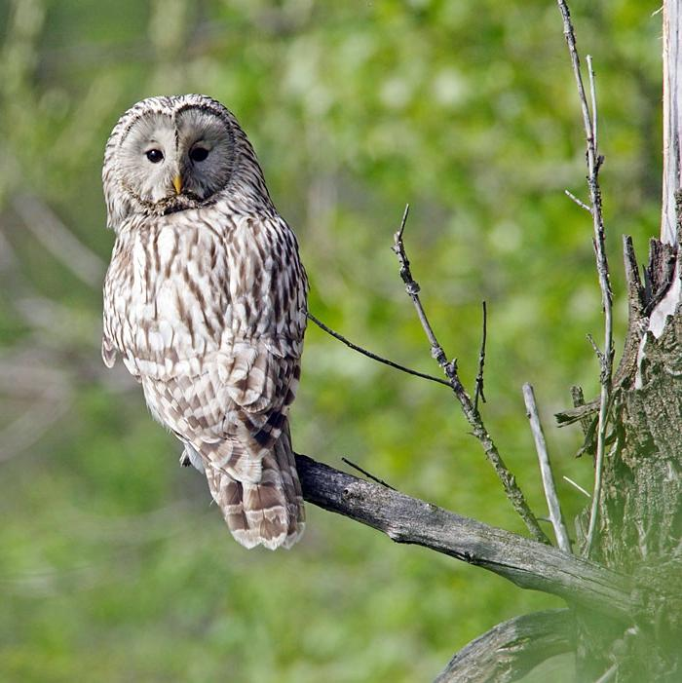
Птица, относящаяся к семейству настоящих сов, отряду совообразных. Это одна из самых крупных неясытей. Её длина достигает 70 см, размах крыльев около 115 см, длина крыла около 35—40 см, хвоста 30 см. Общая окраска спинной стороны беловато-охристая с бурым продольным рисунком и слабыми поперечными отметинами на больших перьях. Маховые и рулевые буровато-охристые с тёмно-бурым поперечным рисунком. Брюшная сторона беловато-охристая или чисто белая с четкими бурыми продольными пятнами. Лицевой диск светлый, окаймленный мелкими пестрыми перышками. «Ушей» нет. Пальцы оперены до когтей. Радужина тёмно-бурая, клюв жёлтый, когти черные. Между самцом и самкой нет никакого различия внешнего вида.
Длиннохвостая неясыть
Strix uralensis )

Slide 14
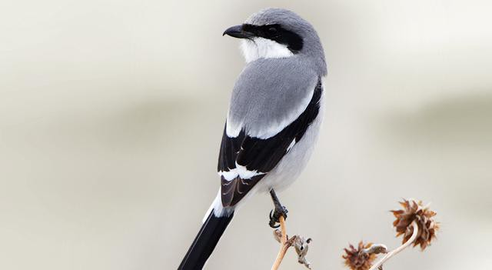
Достаточно крупная певчая птица из семейства сорокопутовых с большой головой, короткими закруглёнными крыльями и достаточно длинным ступенчатым хвостом. Длина 23—38 см, размах крыльев 35—39 см, вес около 60—80 г.^{[5]} Верх чаще всего пепельно-серый, однако у отдельных подвидов он может быть как более светлым, так и тёмным. Щёки и подбородок, а также малозаметная узкая полоска над глазом белые. Через глаз от основания клюва до кроющих уха проходит широкая чёрная полоса, образуя подобие «маски». Плечевые белые или белёсые, крылья чёрные со светлым полем, образованным белыми основаниями первостепенных маховых. У некоторых популяций белое пятно на крыле также немного захватывает второстепенные маховые. Хвост округлый, чёрный с белыми каёмками. Для привлечения внимания самки самец часто комбинирует подобный свист с песней. При общении между собой птицы издают более мягкие свисты «трюю. т»
Большо́й серый сорокопу́т
Lanius excubitor

Slide 15
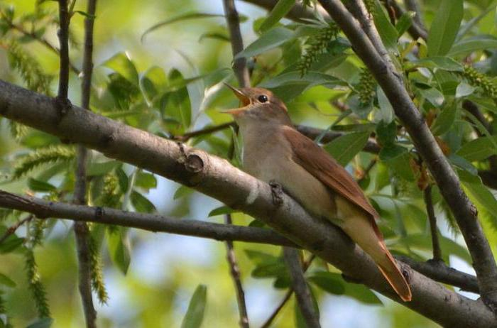
Причисляются к семейству дроздовых. Самки и самцы внешне не отличаются друг от друга. Обыкновенный соловей – птичка небольших размеров, немного крупнее воробья. Его окрас также неприметный, преимущественно однотонный, коричнево-оливковый. Часть брюшка и горлышко у птички белого цвета. По бокам и на грудке цвет немного темней основного окраса. Верх хвоста имеет слабый рыжеватый оттенок. Цвет соловьев практически не изменяется круглый год. Молодых особей можно отличить по чешуйчатой окраске снизу и светлым пестринам с верхней стороны. Круглые глаза кажутся практически черными. Длина соловья не превышает 20 см, а его вес в среднем 25 грамм. Крылья у птицы около 9 см, а размах может составлять 29 см. У этих птичек хвост прямой. Но встречаются особи с закруглениями на конце. Когда соловей сидит, хвост то поднимается, то опускается. Обыкновенный соловей — влаголюбивая птица, охотно гнездится и в густых зарослях влаголюбивых трав. Важно лишь то, чтобы под пологом травостоя, хорошо скрывающего птицу и притеняющего землю, оставалось голое, свободное от травы пространство.
Обыкновенный соловей
Luscinia luscinia

Slide 16
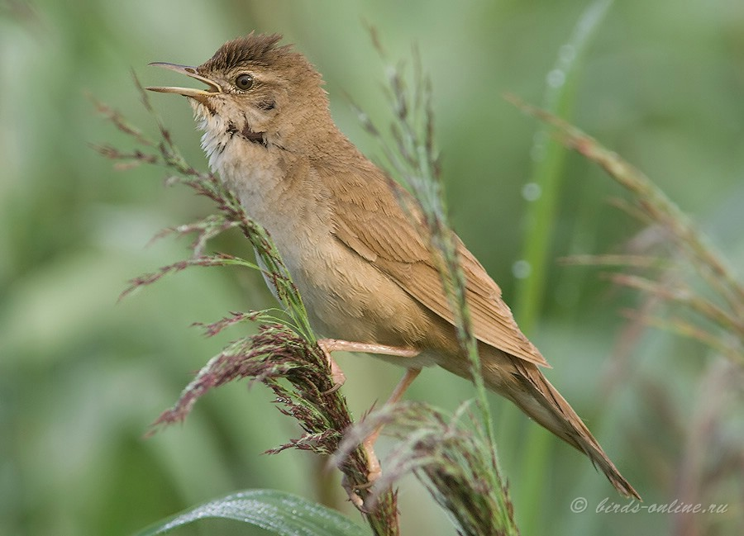
Певчая птица семейства Сверчковые. Достигает 14 см и весит 12–24 г. Хвост широкий, закруглённый. Оперение абсолютно коричневое, без узора. Бровь неясная и короткая. Живет менее скрытно, чем обыкновенный сверчок. Он кричит при опасности коротко «цик», у гнезда «пит». Пение значительно глубже, чем пение обыкновенного сверчка, и имеет более короткие строфы, которые часто сопровождаются более короткими, набирающими скорость элементами «тик-тиктиктик... ёрр». Когда соловьиный сверчок пугается, он падает, вытянув кверху шею и поджав хвост. Ищет насекомых и пауков в тростнике, при этом он карабкается, часто при помощи крыльев, по стеблю вверх или сидит, ухватившись лапками, между двумя стебельками. Гнездится дважды с мая по июнь в протяжённых зарослях камыша. Он строит большое, частично крытое гнездо из стебельков и листьев камыша в гуще камыша прямо над водой.
Соловьиный сверчок
Locustella luscinioides

Slide 17
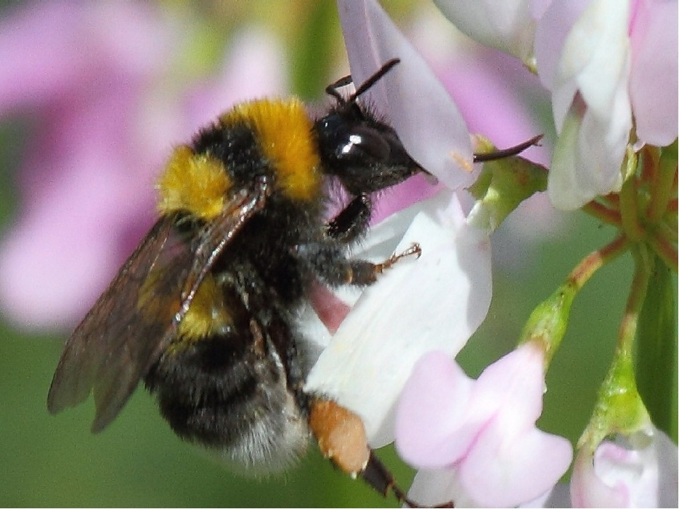
Иногда пластинчатозубого шмеля рассматривают в качестве подвида. Средних размеров, длина тела 18 мм, крыльев — 14—15 мм, хоботка — 10 мм. Голова спереди округло-сердцевидная. Щеки короткие, их ширина составляет примерно 0,7 ширины основания жвал. Верхняя часть висков в густых и равномерно расположенных точках.Верхний край среднего глазка находится ниже линии, соединяющей нижние края боковых глазков. На середине верхней губы имеется глубокая округлая впадина, а на боках — хорошо развитые бугры.Опушение тела густое, ровное и довольно короткое. На голове, задней части боков груди, 3-м тергите брюшка, на тазиках, бедрах и голенях ног волоски черные. На спинке, между основаниями крыльев, черные волоски образуют резко отграниченную перевязь, ширина которой посередине несколько больше перевязи из желтых волосков на передней части спинки.
Передняя часть спинки, передняя половина боков груди, щиток, 1-й и 2-й тергиты брюшка в желтых волосках. 4—6-й тергиты в оранжево-желтых волосках. Стерниты по заднему краю обрамлены светло-желтыми волосками.
Шмель пластинчатозубый
Bombus serrisquama

Slide 18
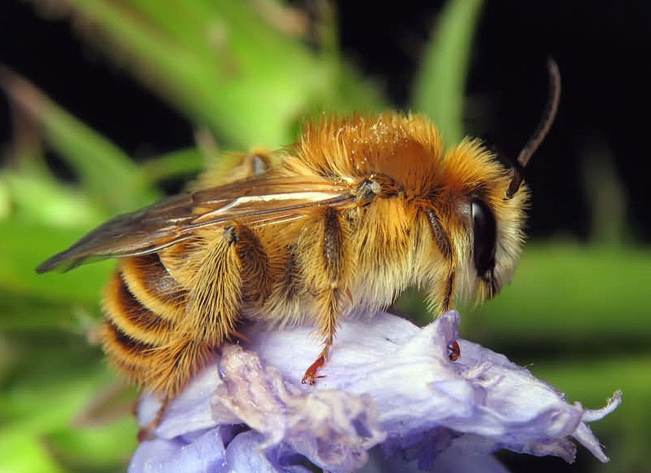
Насекомое семейства настоящих пчёл. У самок и рабочих особей брюшко состоит из 6 видимых тергитов, имеется жало, усики, состоящие из 12 члеников. У самцов брюшко из 7 тергитов, жало отсутствует, усики 13-члениковые. Вид отличается одноцветной окраской спинки и брюшка. Спинка покрыта рыжими или жёлтыми волосками, а брюшко — жёлтыми. Шмели живут небольшими семьями, в среднем по 50—100 особей. В составе семьи три типа особей: самки, рабочие шмели (неполовозрелые самки) и самцы. После оплодотворения самок самцы гибнут, молодые самки покидают гнездо и зимуют поодиночке. Весной и летом выводятся только рабочие шмели. Первых шмелей воспитывает самка, собирая пищу на цветущих= растениях и согревая их своим теплом. В дальнейшем заботу о потомстве берут на себя рабочие шмели, а самка продолжает откладывать яйца.Гнездо шмели строят на поверхности почвы из мха и сухой травы. Предпочитают посещать растения семейств бобовых, сложноцветных и губоцветных.
Шмель моховой
Bombus muscorum

Slide 19
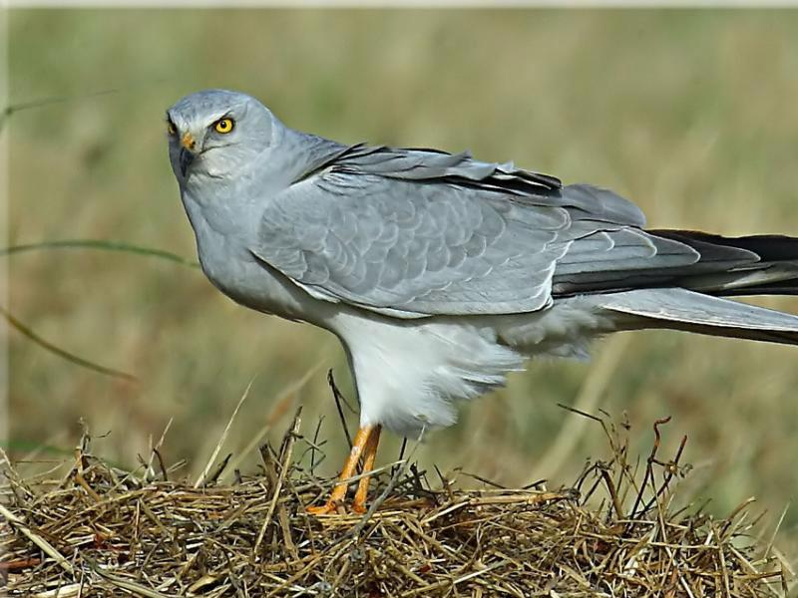
Хищная птица семейства ястребиных. Крылья у птиц заостренные и узкие. Оперенье у самцов внизу тела белое, сверху светло-серого оттенка. Концы крыльев черные.
Самки имеют белое надхвостье и покрыты коричневыми перьями. Под глазами птиц есть пятна из перьев белого цвета.
Когти и клюв черные, восковица и лапы желтые. Молодые степные луни имеют бурую радужную оболочку глаз, тогда как у взрослых птиц она бледно-желтая.
Цвет оперенья молодняка похож на оперенье самок. На 4-ом году жизни, после 3-х линек, молодые птицы приобретают окрас, как у взрослых особей.
Степной лунь
Circus macrourus

Slide 20
Источники:
http://www.zapoved.ru/catalog/4073/%D0%9C%D0%B8%D1%85%D0%B0%D0%B9%D0%BB%D0%BE%D0%B2%D1%81%D0%BA%D0%B8%D0%B9-%D1%80%D1%8F%D0%BC
http://lib.knigi-x.ru/23raznoe/394095-1-1-departament-prirodnih-resursov-ohrani-okruzhayuschey-sredi-novosibirskoy-oblasti-novosibirskiy-gosudarstvenniy.php
http://oopt.aari.ru/oopt/%D0%9C%D0%B8%D1%85%D0%B0%D0%B9%D0%BB%D0%BE%D0%B2%D1%81%D0%BA%D0%B8%D0%B9-%D1%80%D1%8F%D0%BC
https://nsportal.ru/ap/library/drugoe/2015/02/20/prezentatsiya-fonovye-vidy-bespozvonochnykh-mikhaylovskogo-ryama
http://fb.ru/article/249334/obyiknovennyiy-solovey-opisanie-areal-obitaniya
http://tom3.ru/zhivotnye/mlekopitayushchie/553-sibirskaya-belozubka.html

